Slide 1


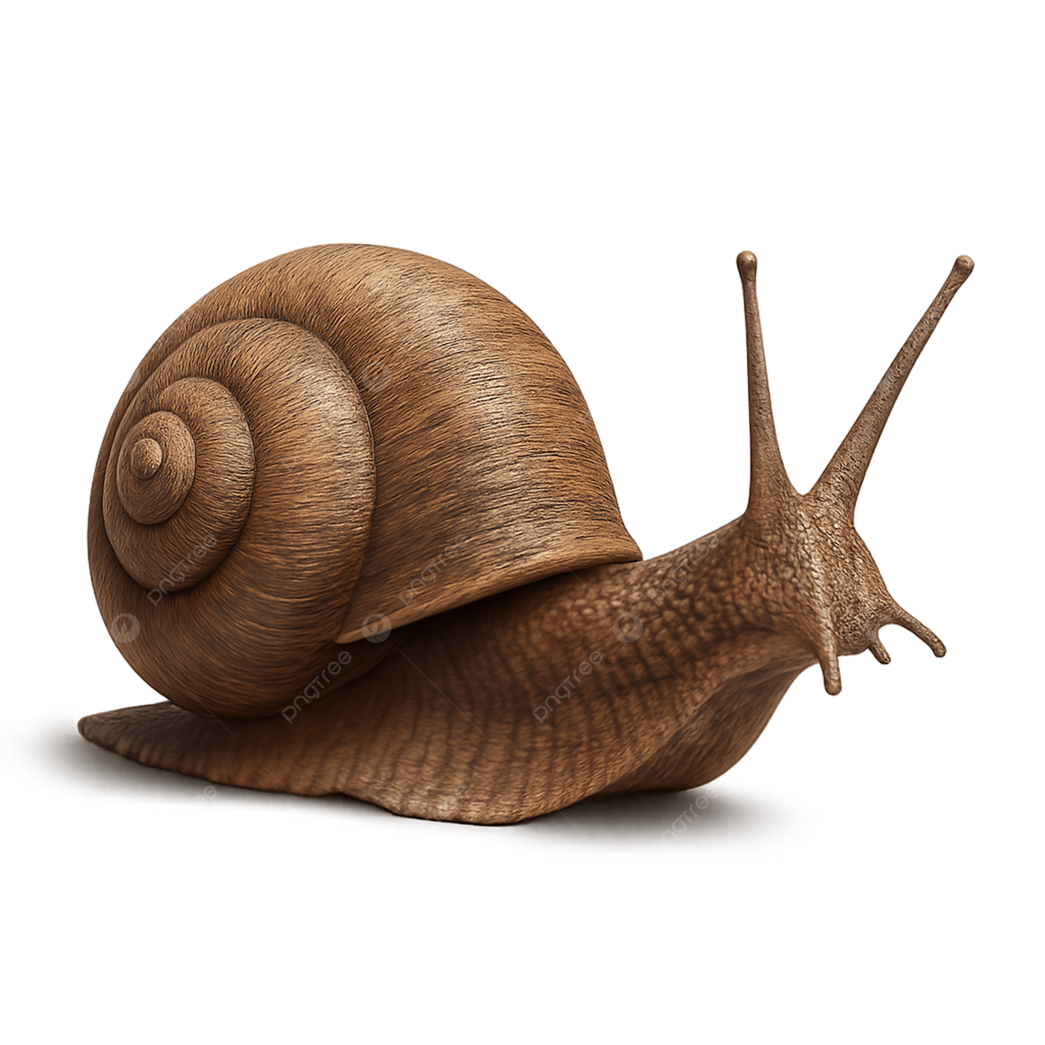
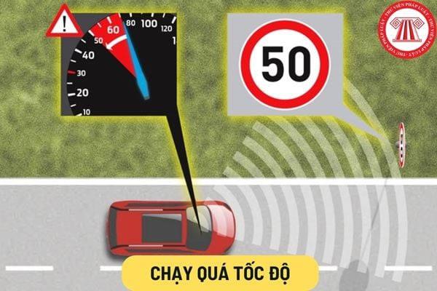
825 km/h
4 km/h
47 m/h

Slide 2


Bài 9:
Đo tốc độ

Slide 3
Bài 9: Đo tốc độ
01
02
03
Đo tốc độ dùng đồng hồ bấm giây
Đo tốc độ dùng đồng hồ đo thời gian hiện số và cổng quang điện
Thiết bị bắn tốc độ

Slide 4

Công thức tính tốc độ:
v = $\frac{s}{t}$
Quãng đường (m, km)
Thời gian (s, h)
Tốc độ
(m/s, km/h)

Slide 5
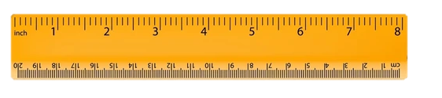
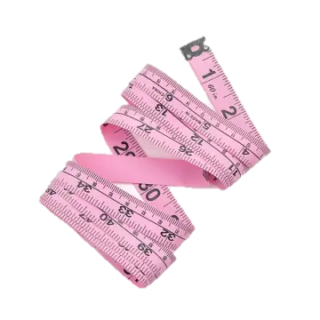
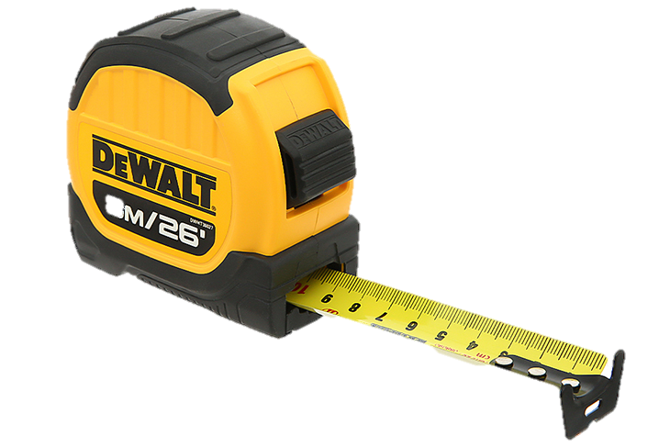
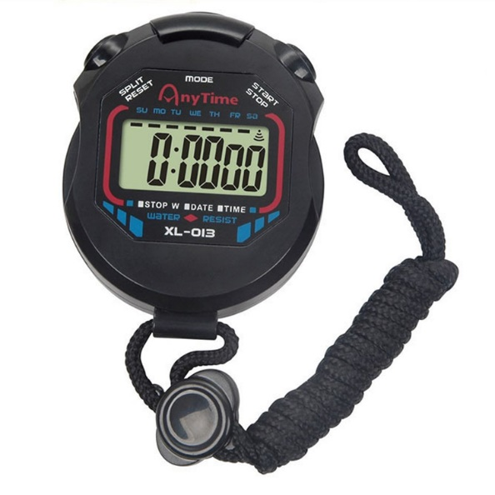

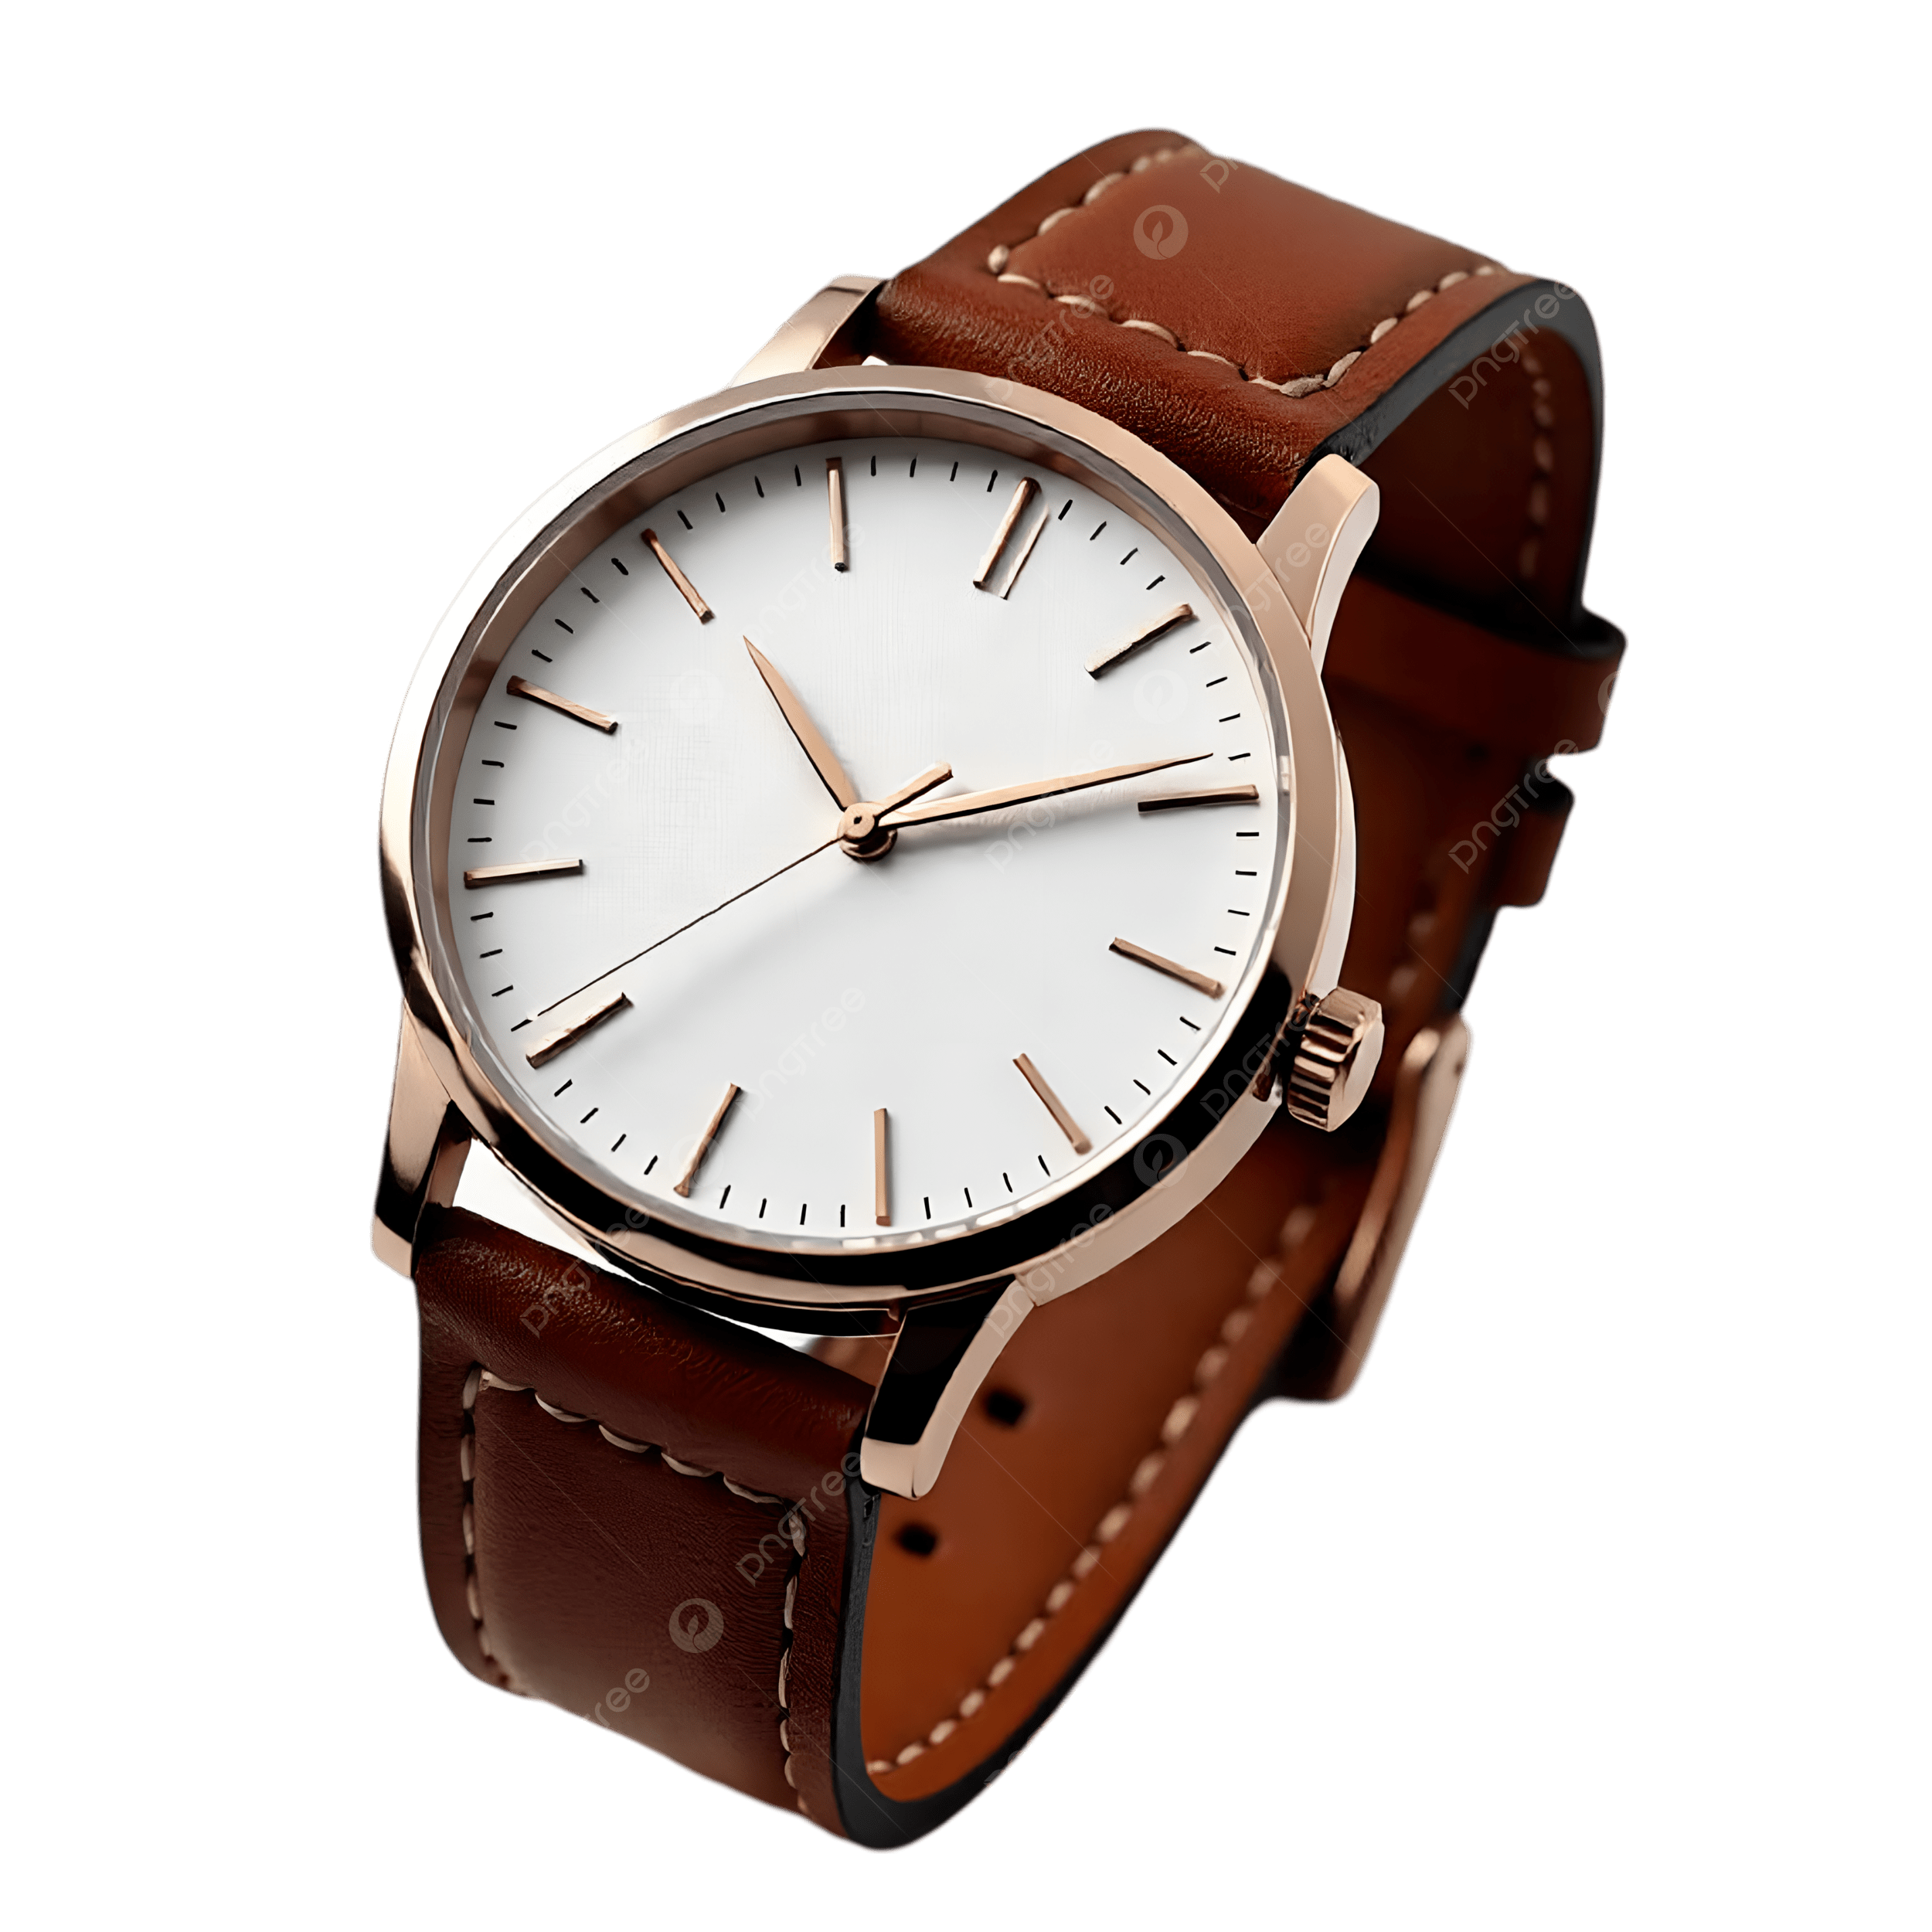
Quãng đường
Thời gian

Slide 6
01
Đo tốc độ dùng đồng hồ bấm giây

Slide 7

Dụng cụ đo
Thước
Tốc độ
Đồng hồ
Có mấy cách xác định tốc độ của chuyển động?

Slide 8
Cách đo
Có thể xác định tốc độ của chuyển động bằng hai cách:
Cách 1: Chọn quãng đường s trước, đo thời gian t sau.
Cách 2: Chọn thời gian t trước, đo quãng đường s sau.
Nêu các bước đo thời gian bằng đồng hồ bấm giây.

Slide 9
Cách đo
Nêu các bước đo thời gian bằng đồng hồ bấm giây.
Bước 1: Bấm nút MODE để chọn chức năng đo phù hợp.
Bước 2: Nhấn nút SPLIT/RESET để điều chỉnh về số 0.
Bước 3: Ấn nút START/STOP để bắt đầu đo.
Bước 4: Ấn nút START/STOP để kết thúc đo.
Bước 5: Đọc kết quả đo.

Slide 10
Dùng đồng hồ bấm giây đo thời gian từ lúc bắt đầu đến khi tới vạch đích.
Lập bảng ghi kết quả đo, tính trung bình trong 3 lần đo -> tính tốc độ.
2
4
1
3
5
Xác định vạch xuất phát và vạch đích. Dùng thước đo độ dài quãng đường s.
Thực hiện các phép đo 3 lần để lấy giá trị trung bình.
Nhận xét kết quả đo.

